Slide 1

미래에 대한 꿈과 준비가 있는 사람들만이
누릴 수 있는 도전과 성취의 장
“제주상생돌봄사회적협동조합”에
오신 것을 환영합니다.
먼저,
“상생돌봄재가노인복지센터”
“웃으며 배우는 뇌 건강교실“
“상생돌봄 솔로몬 원탁회의“
를 차례로 소개합니다.
Notes:
시작 전 화면

Slide 2
Welcome to“ssdbcenter”
상생돌봄재가노인복지센터
https://cafe.naver.com/
ssdbcenter
https://www.tamnamedia.com
Notes:
매달 Wecolme Speech 사진을 받아서 삽입할 것

Slide 3

Notes:
최근의 회사 TV 광고 편집 여부 결정

Slide 4
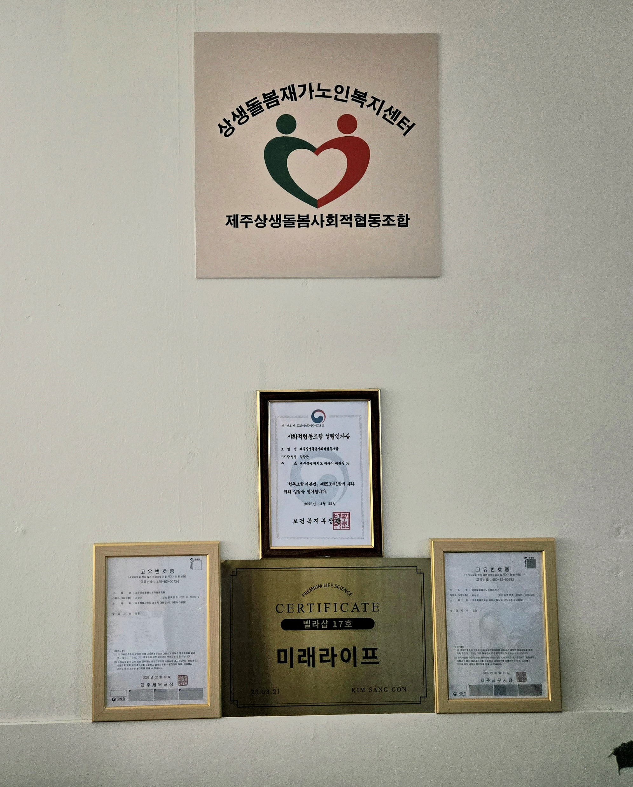
Notes:
최근의 회사 TV 광고 편집 여부 결정

Slide 5

“상생돌봄사회적협동조합” Orientation
Part 1. 제주상생돌봄사회적협동조합
Part 2. 상생돌봄재가노인복지센터
Part 3. 상생돌봄 솔로몬원탁회의/치매예방 교육-웃으며 배우는 뇌건강교실
Notes:
지금 이자리에 계신분들은 저희 회사 직무설명회 첫번째 과정을
호텔 또는 기타장소에서 들으셨을 것이라 생각합니다.
주로 MP Job이란 것이 무엇이며, 각각 어떤 가치와 전망을 가지는지
잘 들을셨으리라 생각합니다.
혹시 못들셨던 분들을 위해 AIA는 어떤 회사인지, 또한 생명보험과 Master Planner JOB의 가치에 대해 살펴보겠습니다

Slide 6
제주형 상생돌봄공동체 사회적협동조합의 꿈
Part 1. 상생가치의 이해
Part 2. 43개 전 지역에 마을돌봄 공동체
Part 3. 상생돌봄 사협의 현실과 비젼
Notes:
지금 이자리에 계신분들은 저희 회사 직무설명회 첫번째 과정을
호텔 또는 기타장소에서 들으셨을 것이라 생각합니다.
주로 MP Job이란 것이 무엇이며, 각각 어떤 가치와 전망을 가지는지
잘 들을셨으리라 생각합니다.
혹시 못들셨던 분들을 위해 AIA는 어떤 회사인지, 또한 생명보험과 Master Planner JOB의 가치에 대해 살펴보겠습니다

Slide 7

누구나 원하는 노후의 행복한 삶을 평소에 살던 집에서 노후를 보낼 수 있도록…
1. “상생돌봄 재가노인 복지센터!”
2. 제주도노인회 경로당 교육사업!
3. 요양보호사 힐링프로그램 지속!
4. 사회복지 영역 확장 사업 전개 !
5. 통합돌봄, 노인맞춤 돌봄 센터 !

Slide 8
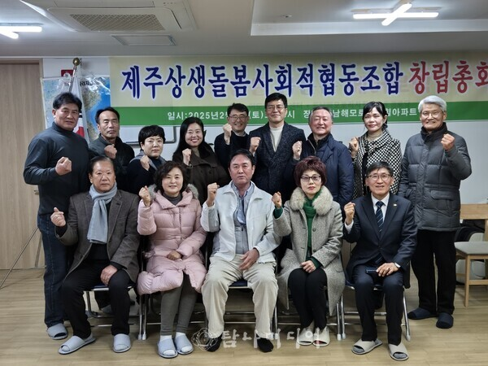
‘제주상생돌봄사회적협동조합’ 소개 1
2024.5.22 제주상생돌봄사회적협동조합 준비위원회 구성
2025.2.8 총 5회의 준비(위) 모임 끝에 20명 창립총회 개최
2025.4.22 보건복지부로부터 사회적협동조합 설립인가

Slide 9
‘제주상생돌봄사회적협동조합’ 소개 2
2025.2.8 상생돌봄사협 창립총회(법인2, 조합원 18 총 20명으로 구성됨

Slide 10
Part 1. 제주상생돌봄사회적협동조합
Part 2. 상생돌봄재가노인복지센터
Part 3. 상생돌봄센터의 비젼

Slide 11
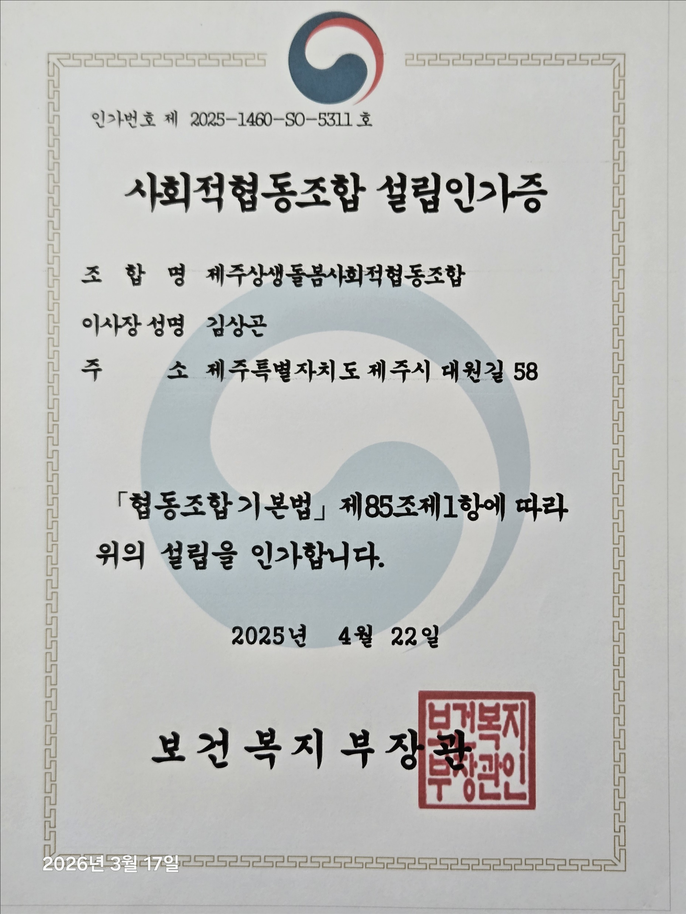
제주상생돌봄사회적협동조합은…

Slide 12
Part 1. 제주상생돌봄사회적협동조합
Part 2. 상생돌봄재가노인복지센터
Part 3. 상생돌봄센터의 비젼

Slide 13
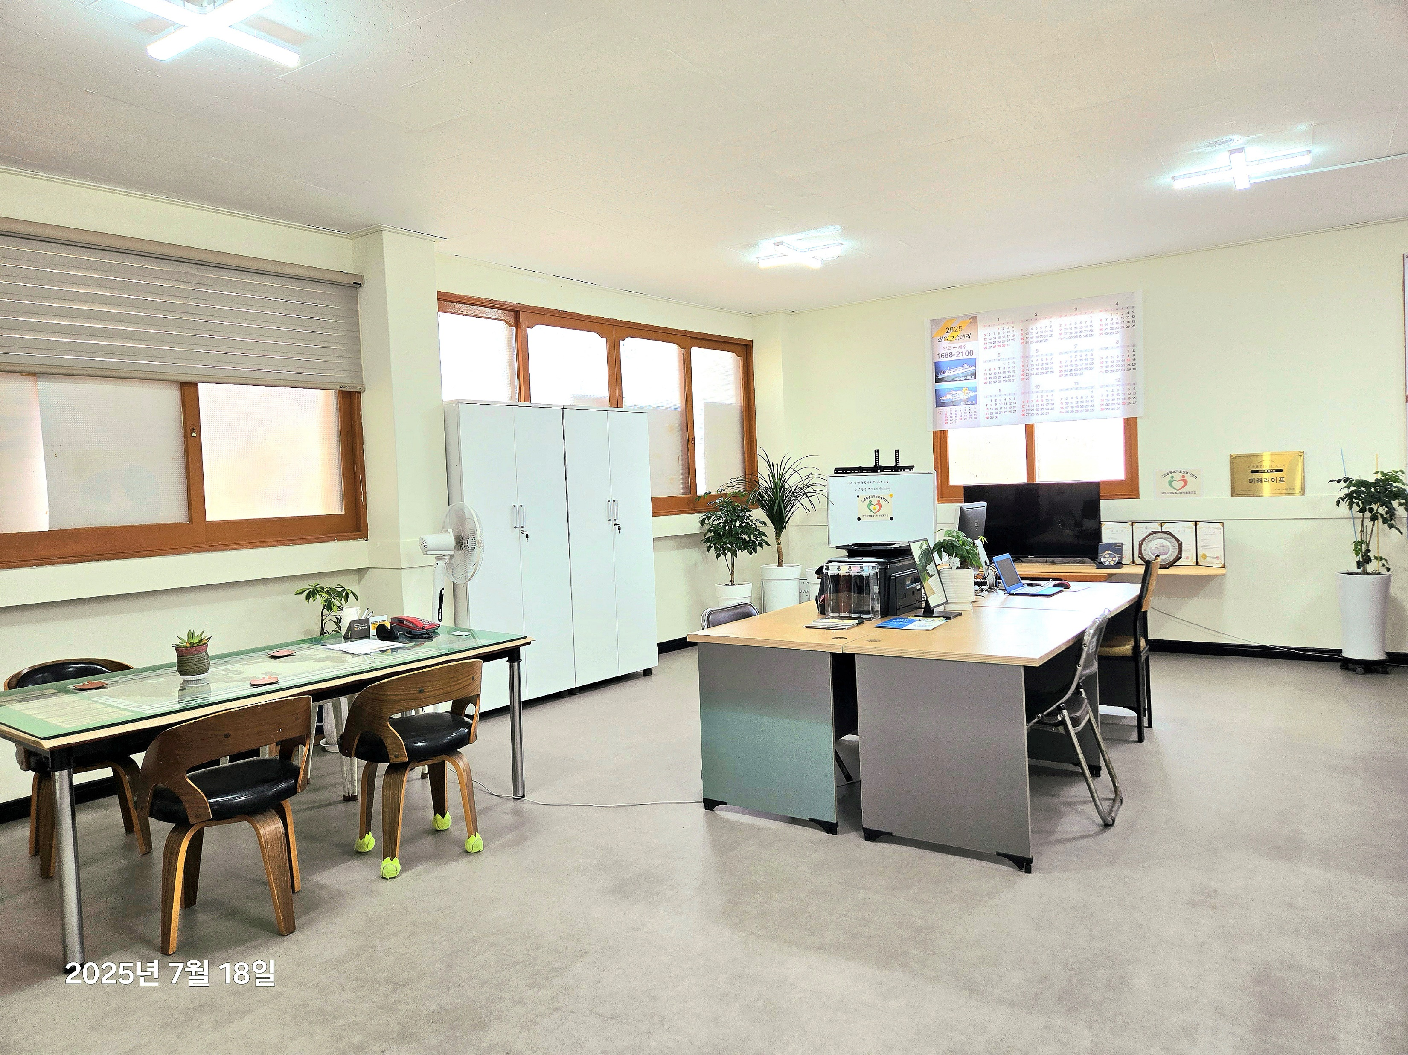

Slide 14
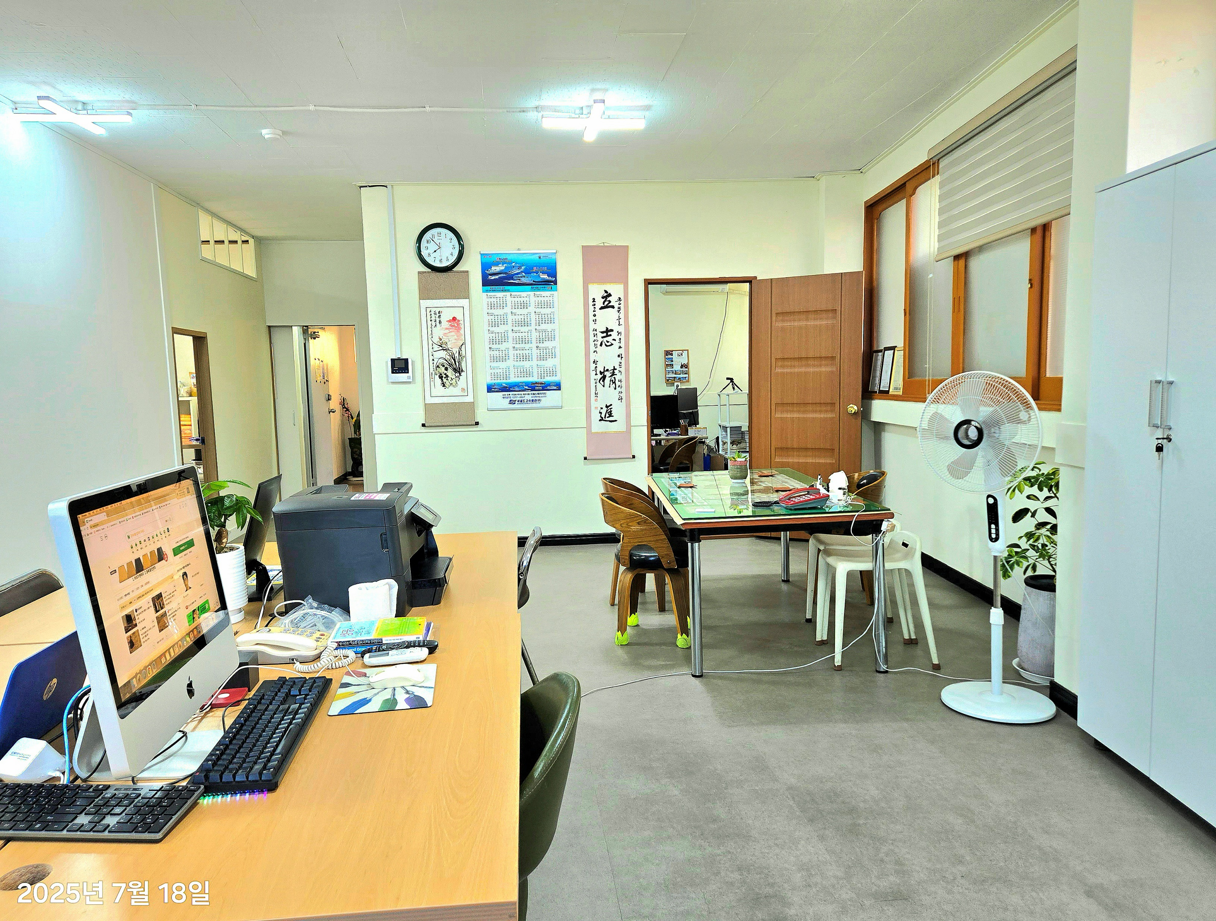

Slide 15
Career School Orientation
Part 1. 제주상생돌봄사회적협동조합
Part 2. 상생돌봄재가노인복지센터
Part 3. 상생돌봄 솔로몬 원탁회의

Slide 16

[상생돌봄사협의 교육사업]
“요양보호사 힐링프로그램”

Slide 17
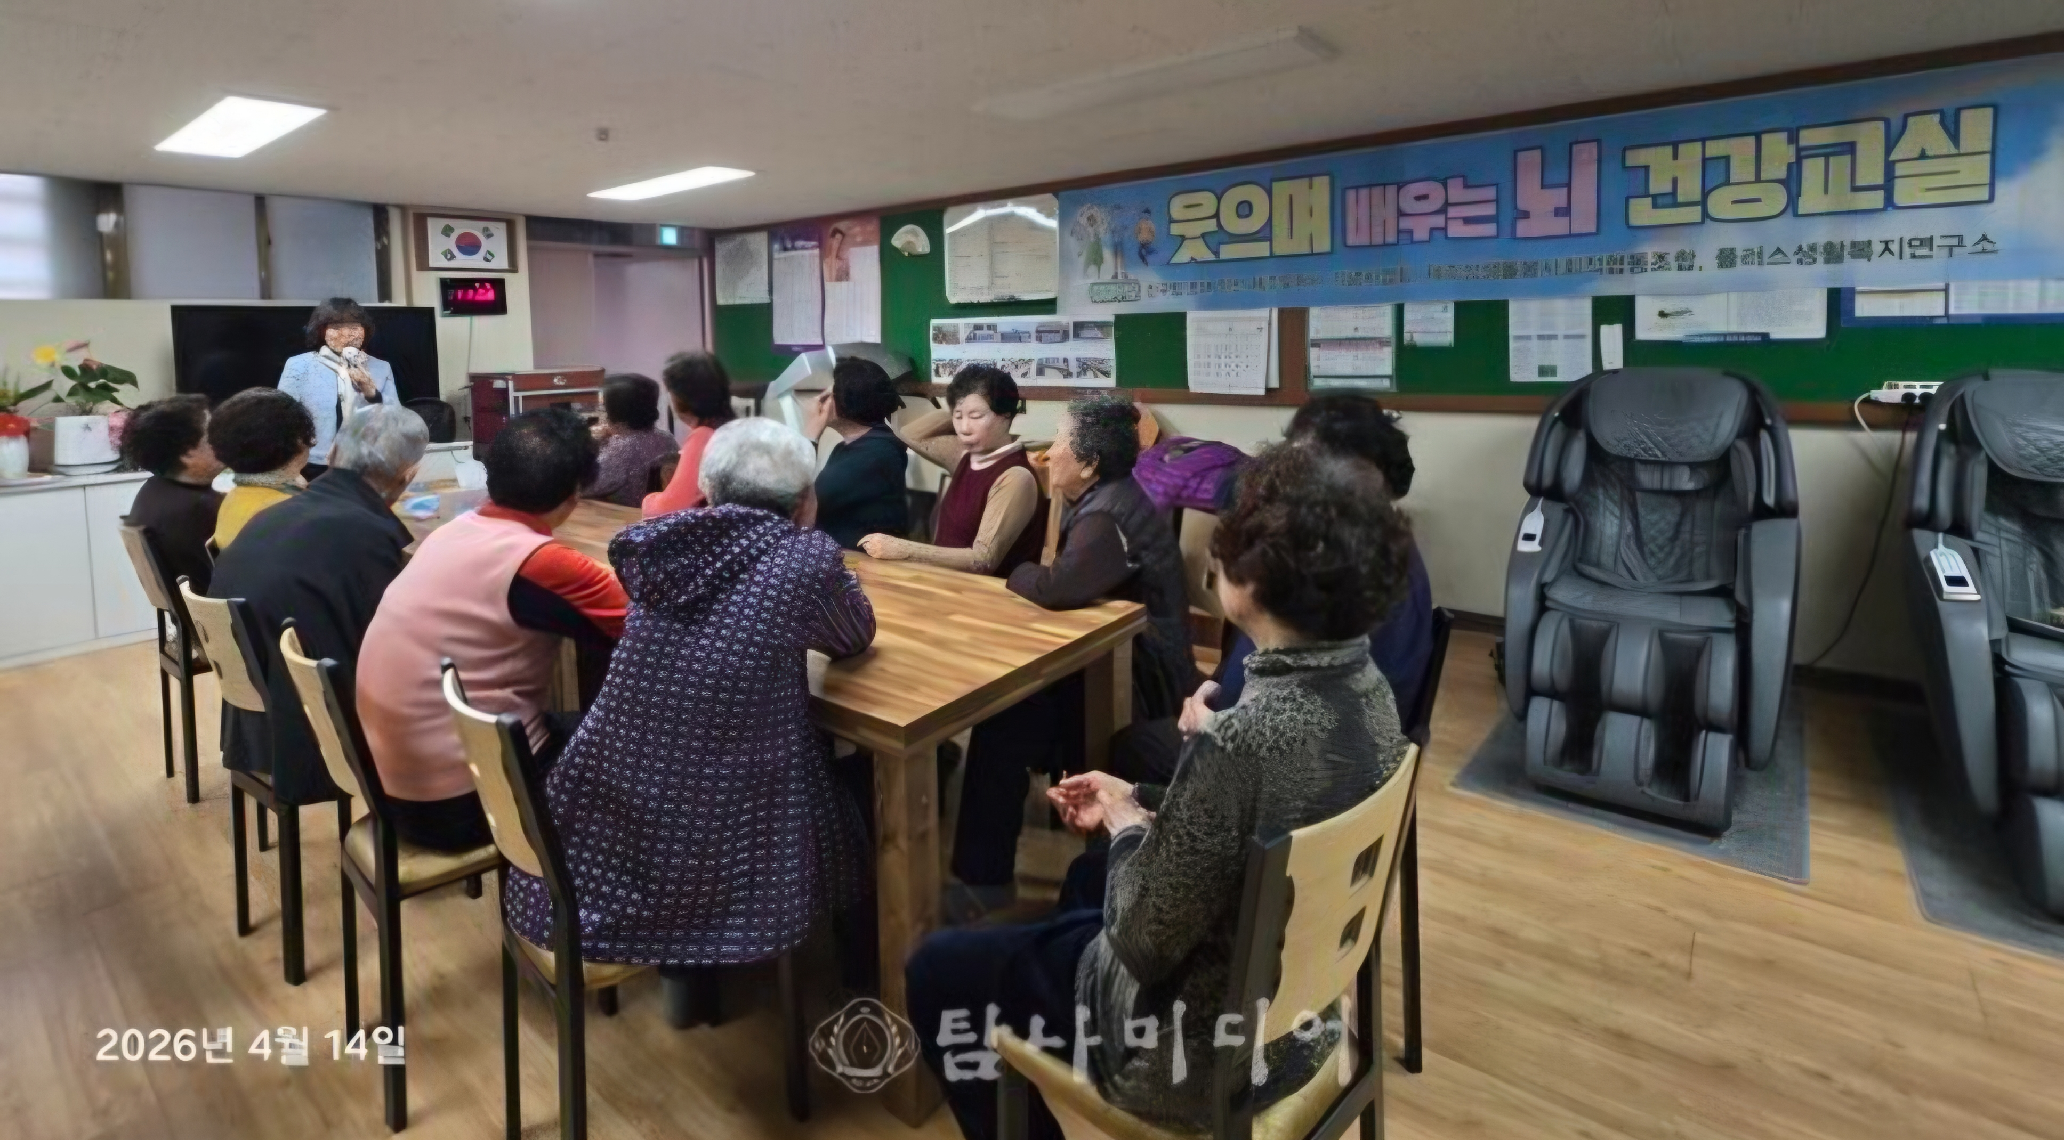
매 분기마다 지역사회 경로당을 찾아가 교육
상생돌봄 치매예방교육-
“웃으며 배우는 뇌 건강 교실”
2026.1.27(화) 11:00 해모로리치힐아파트 경로당 첫 강좌
2026.4.14 (화) 11:00 도남수선화아파트 경로당(탐나미디어 게재)
2026.6.29 (월) 11:00 한일베라체아파트 경로당 개최예정
2026.8월 중 이도이동(구남동)경로당 강좌 예약

Slide 18
노인장기요양서비스 중 시설 27%
재가서비스는 73%, 2025년 연평균 17%씩 성장하는 노인인구 천만 명 시대장기요양 시장 추세를 보면 요양보호사 및 사회복지사의 중요성은 갈수록 커질 전망! 2026.3월 부터 지역사회 통합돌봄 연계 지원사업 시행, 사협이 할 일~
이 일은 전망이 밝은가?
이 일은 가치가 있는가?
이 일은 전문적인 일인가?

Slide 19

제주상생돌봄사회적협동조합은 정부의 통합돌봄 시스템과 함께 “살던곳에서 노후의 일상을 행복하게 살아가는 최고의 서비스로 어르신과 요양보호사가 서로 존중하고 인정받는 삶으로 성장해 나아가는 것”이 목표임.

Slide 20
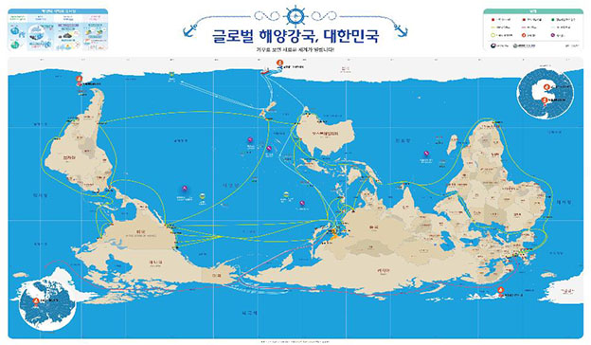
사회복지국가로 약진하는 대한민국

